Slide 1
2022년 12월 FC미팅자료 다이아몬드 갤러리 배포
공지사항
서은실
2022. 12. 14
2022. 12. 20
제품명 : -
VPS : - SKU : - PV/BV : -/- ABO가격 : 0원

Slide 2
2022년 12월 FC미팅자료 다이아몬드 갤러리 배포

Slide 3
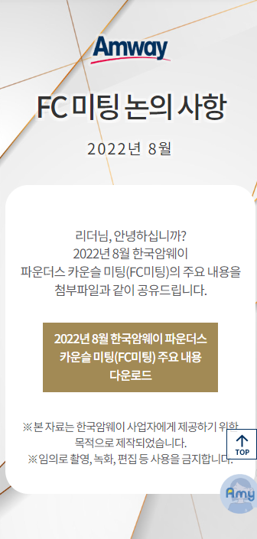
www.amway.co.kr
공지사항
-
\\Krdkd0neti002\암웨이\00_공지사항\2022\08월\0811_2022 회계연도 8월 FC Meeting 자료 다이아몬드 갤러리 배포
2022년 12월 FC미팅자료 다이아몬드 갤러리 배포
2022. 12. 14
Description
1
2
3
4
12월
자료폴더 파일로 링크
-
다음 페이지 이어서

Slide 4
End of Document

